Slide 1


SELAMAT DATANG
Dalam Pembelajaran TIK
Cara memulai adalah dengan berhenti berbicara dan mulai melakukan

Slide 2

Standar Kompetensi :
Menggunakan perangkat lunak pengolah kata untuk menyajikan informasi
Kompetensi Dasar :
Mengidentifikasi menu dan ikon pada perangkat lunak pengolah kata

Slide 3
Sebuah kisah nyata
Lowongan pekerjaan di PT.Dwi Kelinci
Personalia : Apa prestasi Anda yang paling menonjol ketika di SMA, dan berapa gaji yang Anda harap ?
Pelamar 1 : Saya Juara Nasional OSN Bidang Matematika.Saya ingin gaji 2.5 juta
Pelamar 2 : Saya lulusan terbaik SMA 3 Bekasi. Masalah gaji lah terserah Bapak,terpenting saya dapat kerjaan
Pelamar 3 : Saya Juara Kabupaten Lomba Cipta Logo dan Iklan.Masalah gaji, Bapak lihat dulu saya bekerja

Slide 4
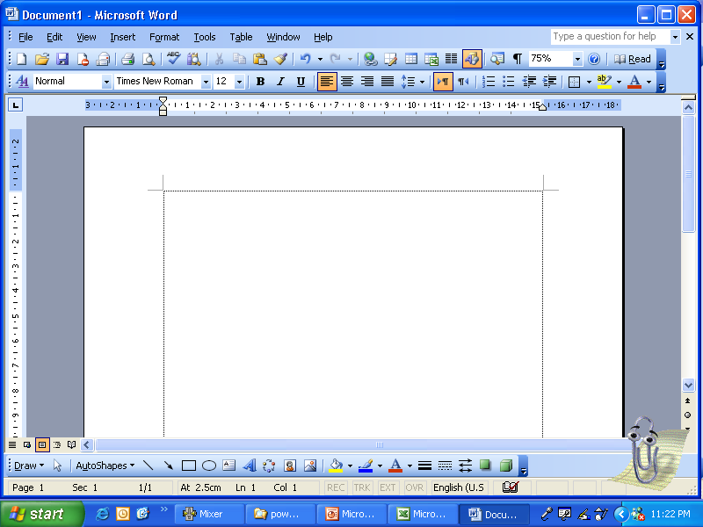
.
Microsoft Word
sebagai Program Pengolah Kata

Slide 5

Tujuan :
1.Menunjukkan letak deret menubar yang terdapat dalam tampilan microsoft word
2.Menyebutkan nama menu yang terdapat pada deret menubar
3.Menunjukkan letak deret menu standar toolbar
4.Menyebutkan nama menu sesuai dengan lambang ikon pada standar toolbar
5.Menunjukkan deret menu formating toolbar
6.Menyebutkan nama menu sesuai dengan lambang ikon pada formating toolbar
7.Menunjukkan letak menu drawing toolbar
8.Menyebutkan nama menu sesuai dengan lambang ikon pada drawing toolbar

Slide 6

Materi I :
Nama dan Letak deret menubar pada tampilan microsoft word

Slide 7
Letak deret menubar

Slide 8
Nama-nama menu pada menubar
.

Slide 9

Materi II :
_{Stadar Toolbar}
_{Formating Toolbar}
_{Drawing Toolbar}

Slide 10
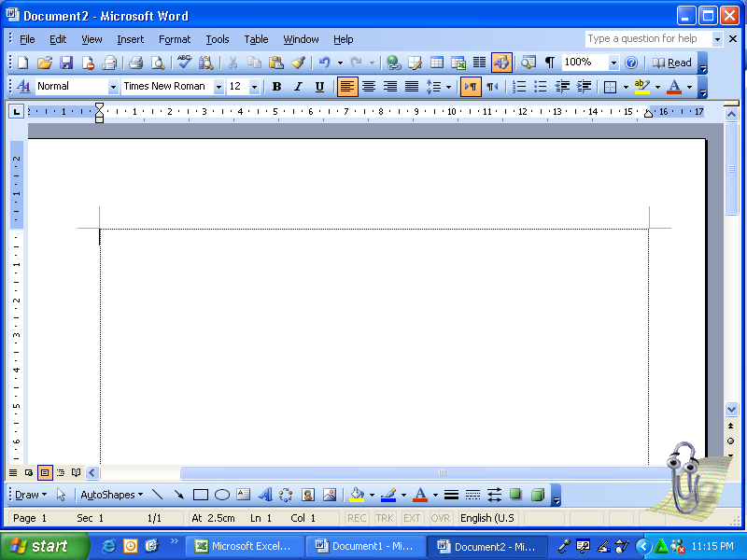
Letak Standar Toolbar

Slide 11
Nama-nama Menu Standar Toolbar
?

Slide 12
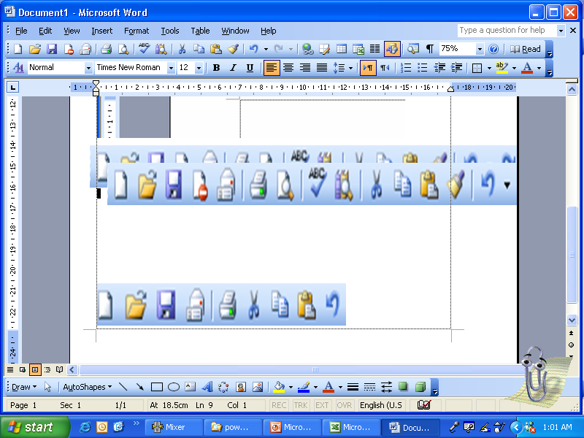
.
New
Open
Save
Email
Print
Cut
Copy
Paste
Undo

Slide 13
Letak Formating Toolbar

Slide 14
Nama-nama Menu Formating Toolbar
?

Slide 15
Style and
formating
Font
Bold
Font Size
Underline
Italic
AlignLeft

Slide 16
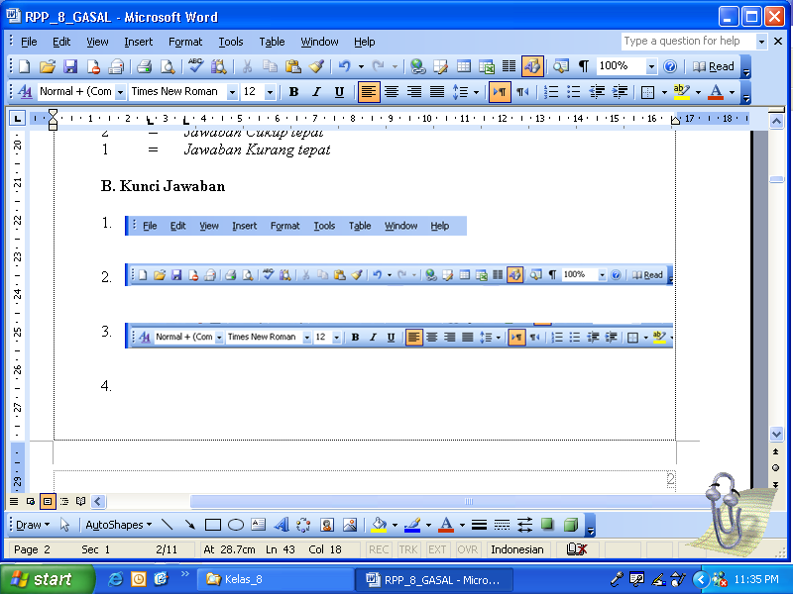
Letak deret drawing toolbar

Slide 17
Nana-nama Menu Formating Toolbar
Draw
Outoshape
Line
Arrow
Rectangle
Oval
Tex Box
WordArt
Diagram
ClipArt
Picture
Fill Color
Line Color
Font Color

Slide 18

Cuci tangan sampai bersih
Cukup sekian

Slide 19
Cara memulai adalah
Dengan berhenti berbicara
Dan mulai melakukan

